Slide 1
소재수치해석 hw 2
20100091 서 현 선

Slide 2
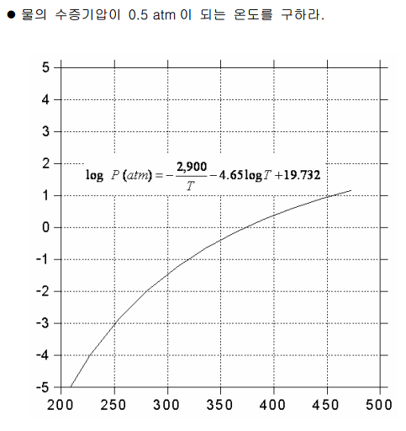
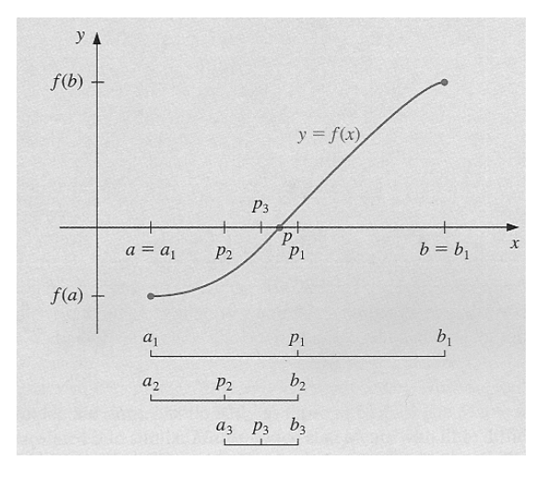
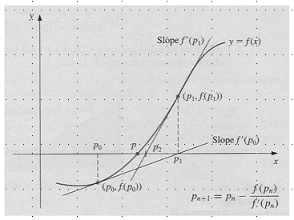
ASSIGNMENT
1. Bisection Method
2. Newton’s Method

Slide 3
Bisection Method

Slide 4
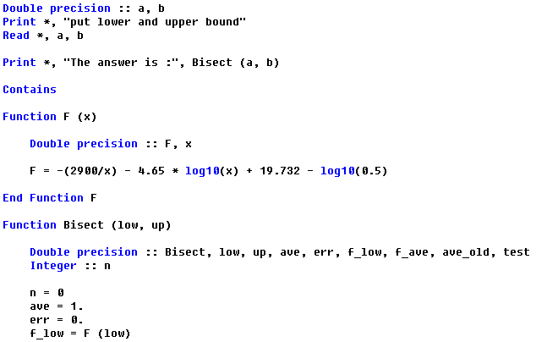
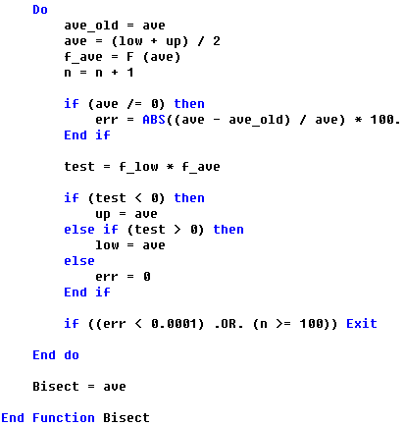
1. 처음 Code
Trial 데이터를 표시할 수 없다!
상대오차 < 10^-6
Max_trial >=100

Slide 5
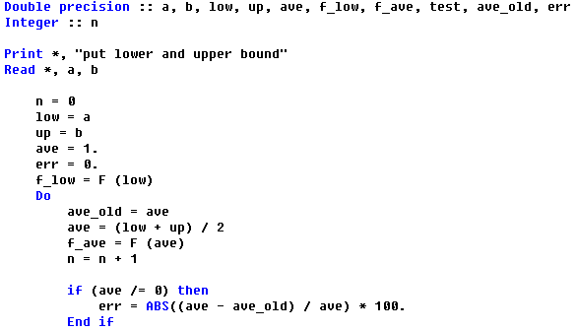
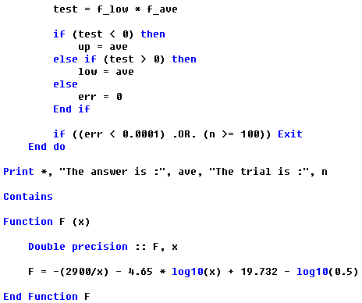
2. 수정한 Code
Trial 데이터 표시가능!

Slide 6
2. Result & analysis
(1) lower, upper bound 값에 따른 결과 (상대오차 : 10^-6으로 고정)
구간의 넓이가 감소할수록 trial 횟수도 감소하기는 하나 그 차이가 크지 않다!
구간 안에 해가 존재하지 않을 경우, 올바른 해를 구할 수 없다!

Slide 7
2. Result & analysis
(2) 상대오차에 따른 결과 (lower, upper bound는 200 ~ 400K로 고정)
오차: ${10}^{−6}$
오차: ${10}^{−2}$
오차: ${10}^{−5}$
오차: ${10}^{−1}$
오차범위가 증가할수록 해가 점점 참값과 멀어진다.
오차범위 증가에 따라 trial 수가 크게 감소!
오차: ${10}^{−4}$
오차: ${10}^{−3}$

Slide 8
newton’s Method

Slide 9
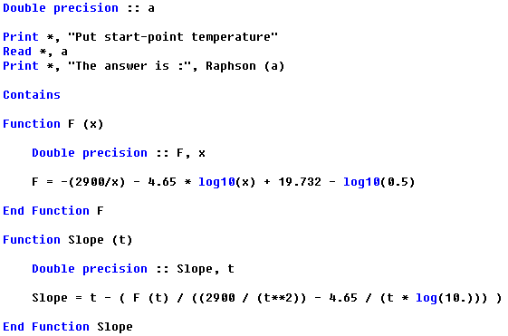
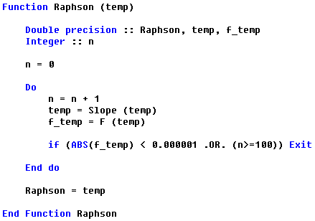
1. 처음 code
Trial 데이터를 표시할 수 없다!
절대오차 < 10^-6
Max_trial >=100

Slide 10
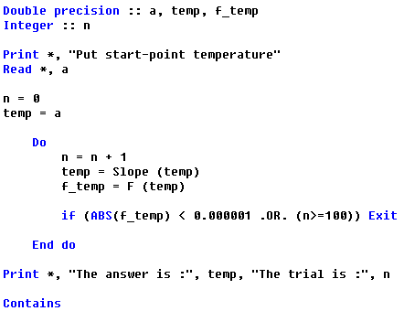
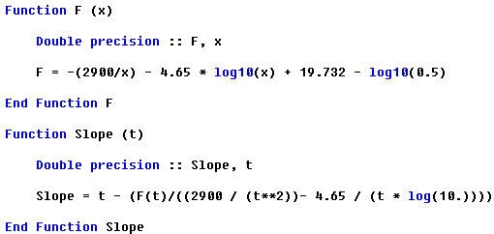
2. 수정한 CODE
Trial 데이터 표시가능!

Slide 11
3. Result & analysis
(1) start-point 값에 따른 결과 (절대오차 : 10^-6으로 고정)
Start-point가 결과값과 가까울수록 trail 수 감소!
Start-point를 646K 이상의 값으로 대입할 경우 error 발생!

Slide 12
3. Result & analysis
(2) 절대오차에 따른 결과 (start-point는 10K로 고정)
오차: ${10}^{−6}$
오차: ${10}^{−2}$
오차: ${10}^{−5}$
오차: ${10}^{−1}$
오차범위가 증가할수록 결과값 또한 점점 참값과 거리가 멀어진다!(그러나 절대오차이기 때문에 그 크기가 bisection에 비해 작다)
오차범위 증가에 따른 trial 수 변화는 크지 않은 편!
오차: ${10}^{−4}$
오차: ${10}^{−3}$

Slide 13
conclusion

Slide 14
conclusion
Bisection Method | Newton’s Method
대입한 구간 안에 해가 존재할 경우, 구간의 크기에 관계없이 항상 해를 구할 수 있지만, 구간을 잘못 설정할 경우 올바른 해를 구할 수 없다. | Start-point 값을 한 개만 대입해주면 되지만 그래프의 모양에 따라 start-point값을 잘못 대입할 경우 해를 구하지 못할 수도 있다.
오차범위를 줄일수록(즉, 정밀도를 높일수록) trial수가 많이 증가하기 때문에 계산시간이 오래 걸린다. | 오차범위를 줄이더라도(즉, 정밀도를 높이더라도) trial수의 변화가 크지 않아 계산을 비교적 빠르게 할 수 있다.
Code의 길이가 상대적으로 더 길다. | Code의 길이가 상대적으로 더 짧다.

Slide 15
THANK YOU

